Slide 1

Dialog i współpraca vs
Konfrontacja i konflikt
Marita Szustak
Prezes Zarządu
Izby Gospodarczej Transportu Lądowego

Slide 2
… ale to już było…

Slide 3
… ale to już było…

Slide 4
Początki Forum Inwestycyjnego
utworzone z inicjatywy PKP PLK SA w porozumieniu z ministerstwem właściwym ds. transportu oraz przedstawicielami firm wykonawczych, usługodawców i producentów
Inauguracyjne posiedzenie Forum miało miejsce 12 grudnia 2012 roku
Cele
  przywrócenie dialogu zamawiającego z rynkiem,
  stworzenie platformy do wymiany doświadczeń,
  wypracowania dobrych praktyk i rozwiązań w zakresie prowadzenia zamówień,
  ewaluacja procedur wewnętrznych i praktyki stosowania prawa

Slide 5
Początki Forum Inwestycyjnego (2)
Najważniejsza zasada
TRANSPARENTNOŚĆ
Wszystkie informacje i materiały dostępne są na stronach PKP PLK SA oraz IGTL
www.plk-sa.pl www.igtl.pl

Slide 6
Oczekiwania i postulaty 2012
Grupa Robocza projektant + usługodawca
  Oceniać oferty na prace projektowe zgodnie z art.2 pkt.5) PZP, tj. przy wyborze najkorzystniejszej oferty wprowadzić ocenę wielokryterialną.
  Bezwzględne włączanie do postanowień umowy obowiązku sprawowania przez projektanta nadzoru autorskiego.
Grupa Robocza inżynier
  Całkowita rezygnacja z uzależnienia płatności od Inżyniera od przerobu wykonawcy
  Delegowanie na Inżyniera uprawnień w zakresie inżynierii wartości oraz czasu na ukończenie

Slide 7
Oczekiwania i postulaty 2012
  Grupa Robocza wykonawca + producent
    Wprowadzenie do Umowy zasad wyceny robót zamiennych
    Rozszerzenie katalogu dopuszczalnych zmian do umowy – kwalifikowalność wydatków
    Wprowadzenie do umowy kar umownych za zwłokę a nie za opóźnienie
    Wprowadzenie do umowy możliwości zapłaty za zaakceptowane materiały oraz zaliczkowanie
    Wprowadzenie maksymalnych limitów dla naliczanych kar umownych; doprecyzowanie zasad naliczania kar
    Wprowadzenie do umowy waloryzacji cen
    Stworzenie warunków do przeprowadzania badań eksploatacyjnych nowych wyrobów (poligony)

Slide 8
Co się udało?
Przywrócenie dialogu
Rada Ekspertów
Zaliczki
Płatności za materiały
Ograniczenie katalogu kar
Kryteria pozacenowe
Matryca ryzyka
Umowa bazowa
Płatności dla inżyniera
Vacatio legis (standardy techniczne)

Slide 9
Co przed nami?
Wysokość kar umownych
Wysokość wadium i gwarancji NWU
Odwrócony VAT dla konsorcjantów
Standaryzacja wyrobów
Wzorcowe PFU
Logistyka materiałów
Szybka ścieżka rozstrzygania sporów – arbitraż
Definicja ryczałtu (kwalifikowalność wydatków)
Umowa bazowa „projektuj i buduj”

Slide 10
Co się nie udało?
Doświadczony wykonawca powinien …
Kary to narzędzie mobilizacji wykonawcy

Slide 11
Déjà vu?

Slide 12
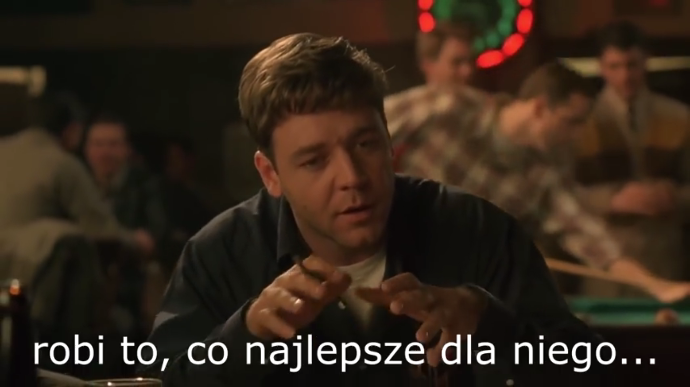
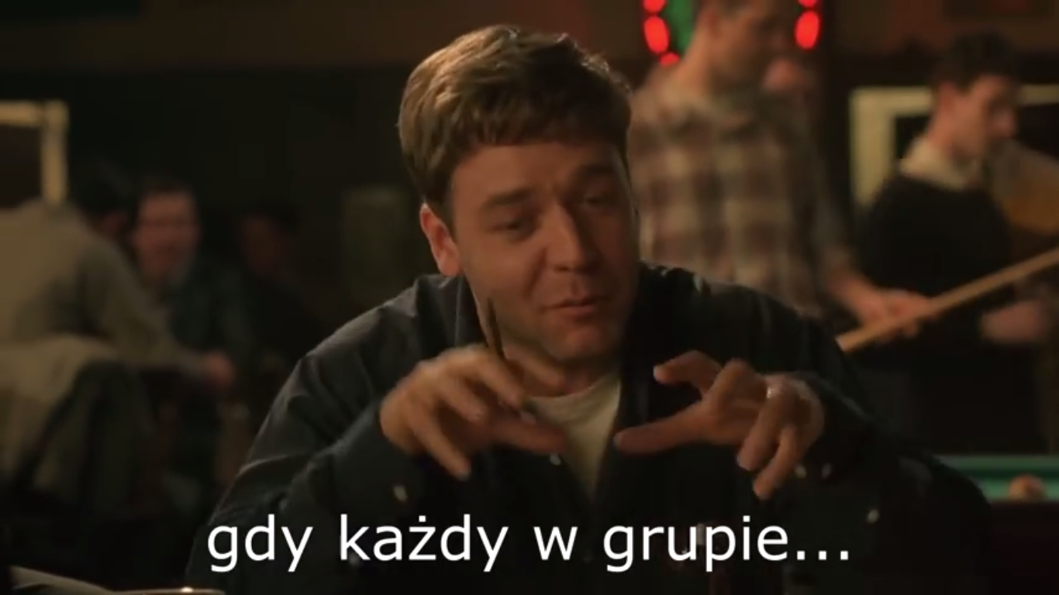
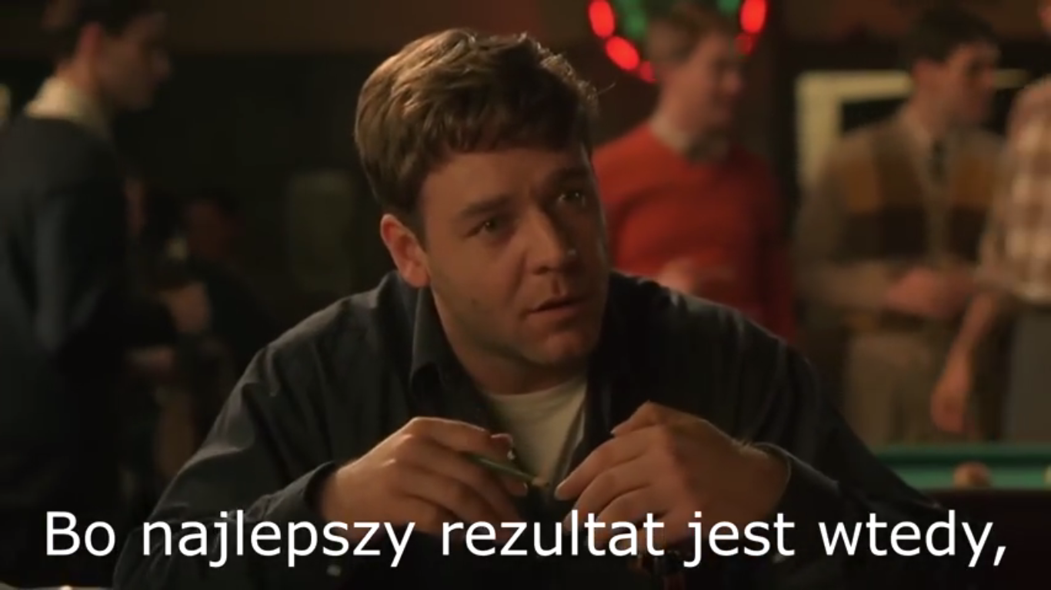
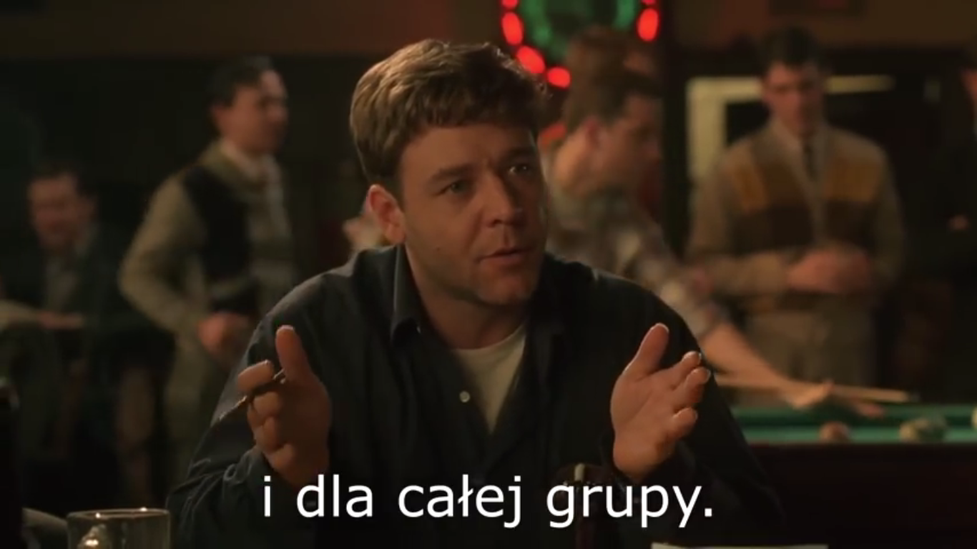
Inwestycje to gra zespołowa

Slide 13
O co tak naprawdę chodzi?
Celem dialogu nie jest ustalenie kto „wygrał”: zamawiający lub wykonawca
Wygrać musi inwestycja
  wykorzystanie środków unijnych
  poprawa warunków infrastrukturalnych dla transportu pasażerskiego i towarowego

Slide 14
  W efekcie końcowym
  wygrywa Polska i rozwój polskiej gospodarki

Slide 15
Dziękuję za uwagę
www.igtl.pl
igtl@igtl.pl

